Slide 1
Starkniederschlag in Berlin
Beobachtung und Vorhersage am Beispiel des 12. Juli 2018
Maik Heistermann & Georgy Ayzel (Uni Potsdam)

Slide 2
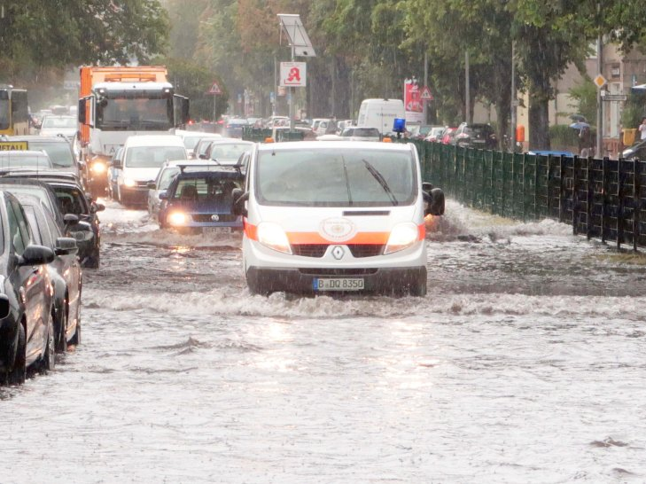
Mögliche Aspekte
Gebietsniederschlag für beliebige
Raumeinheiten (z.B. urbane EZG)
Kurze Dauerstufen (5-60 Minuten)
Regenschreiber & Radardaten
Einheitliche Darstellung
unterschiedlicher Produkte
Identifizierung defekter Regenschreiber
Niederschlagsnowcasting für t + 60 min.
Kontinuierliche Verifikation
…?
Sonnenallee, 12. Juli 2018

Slide 3
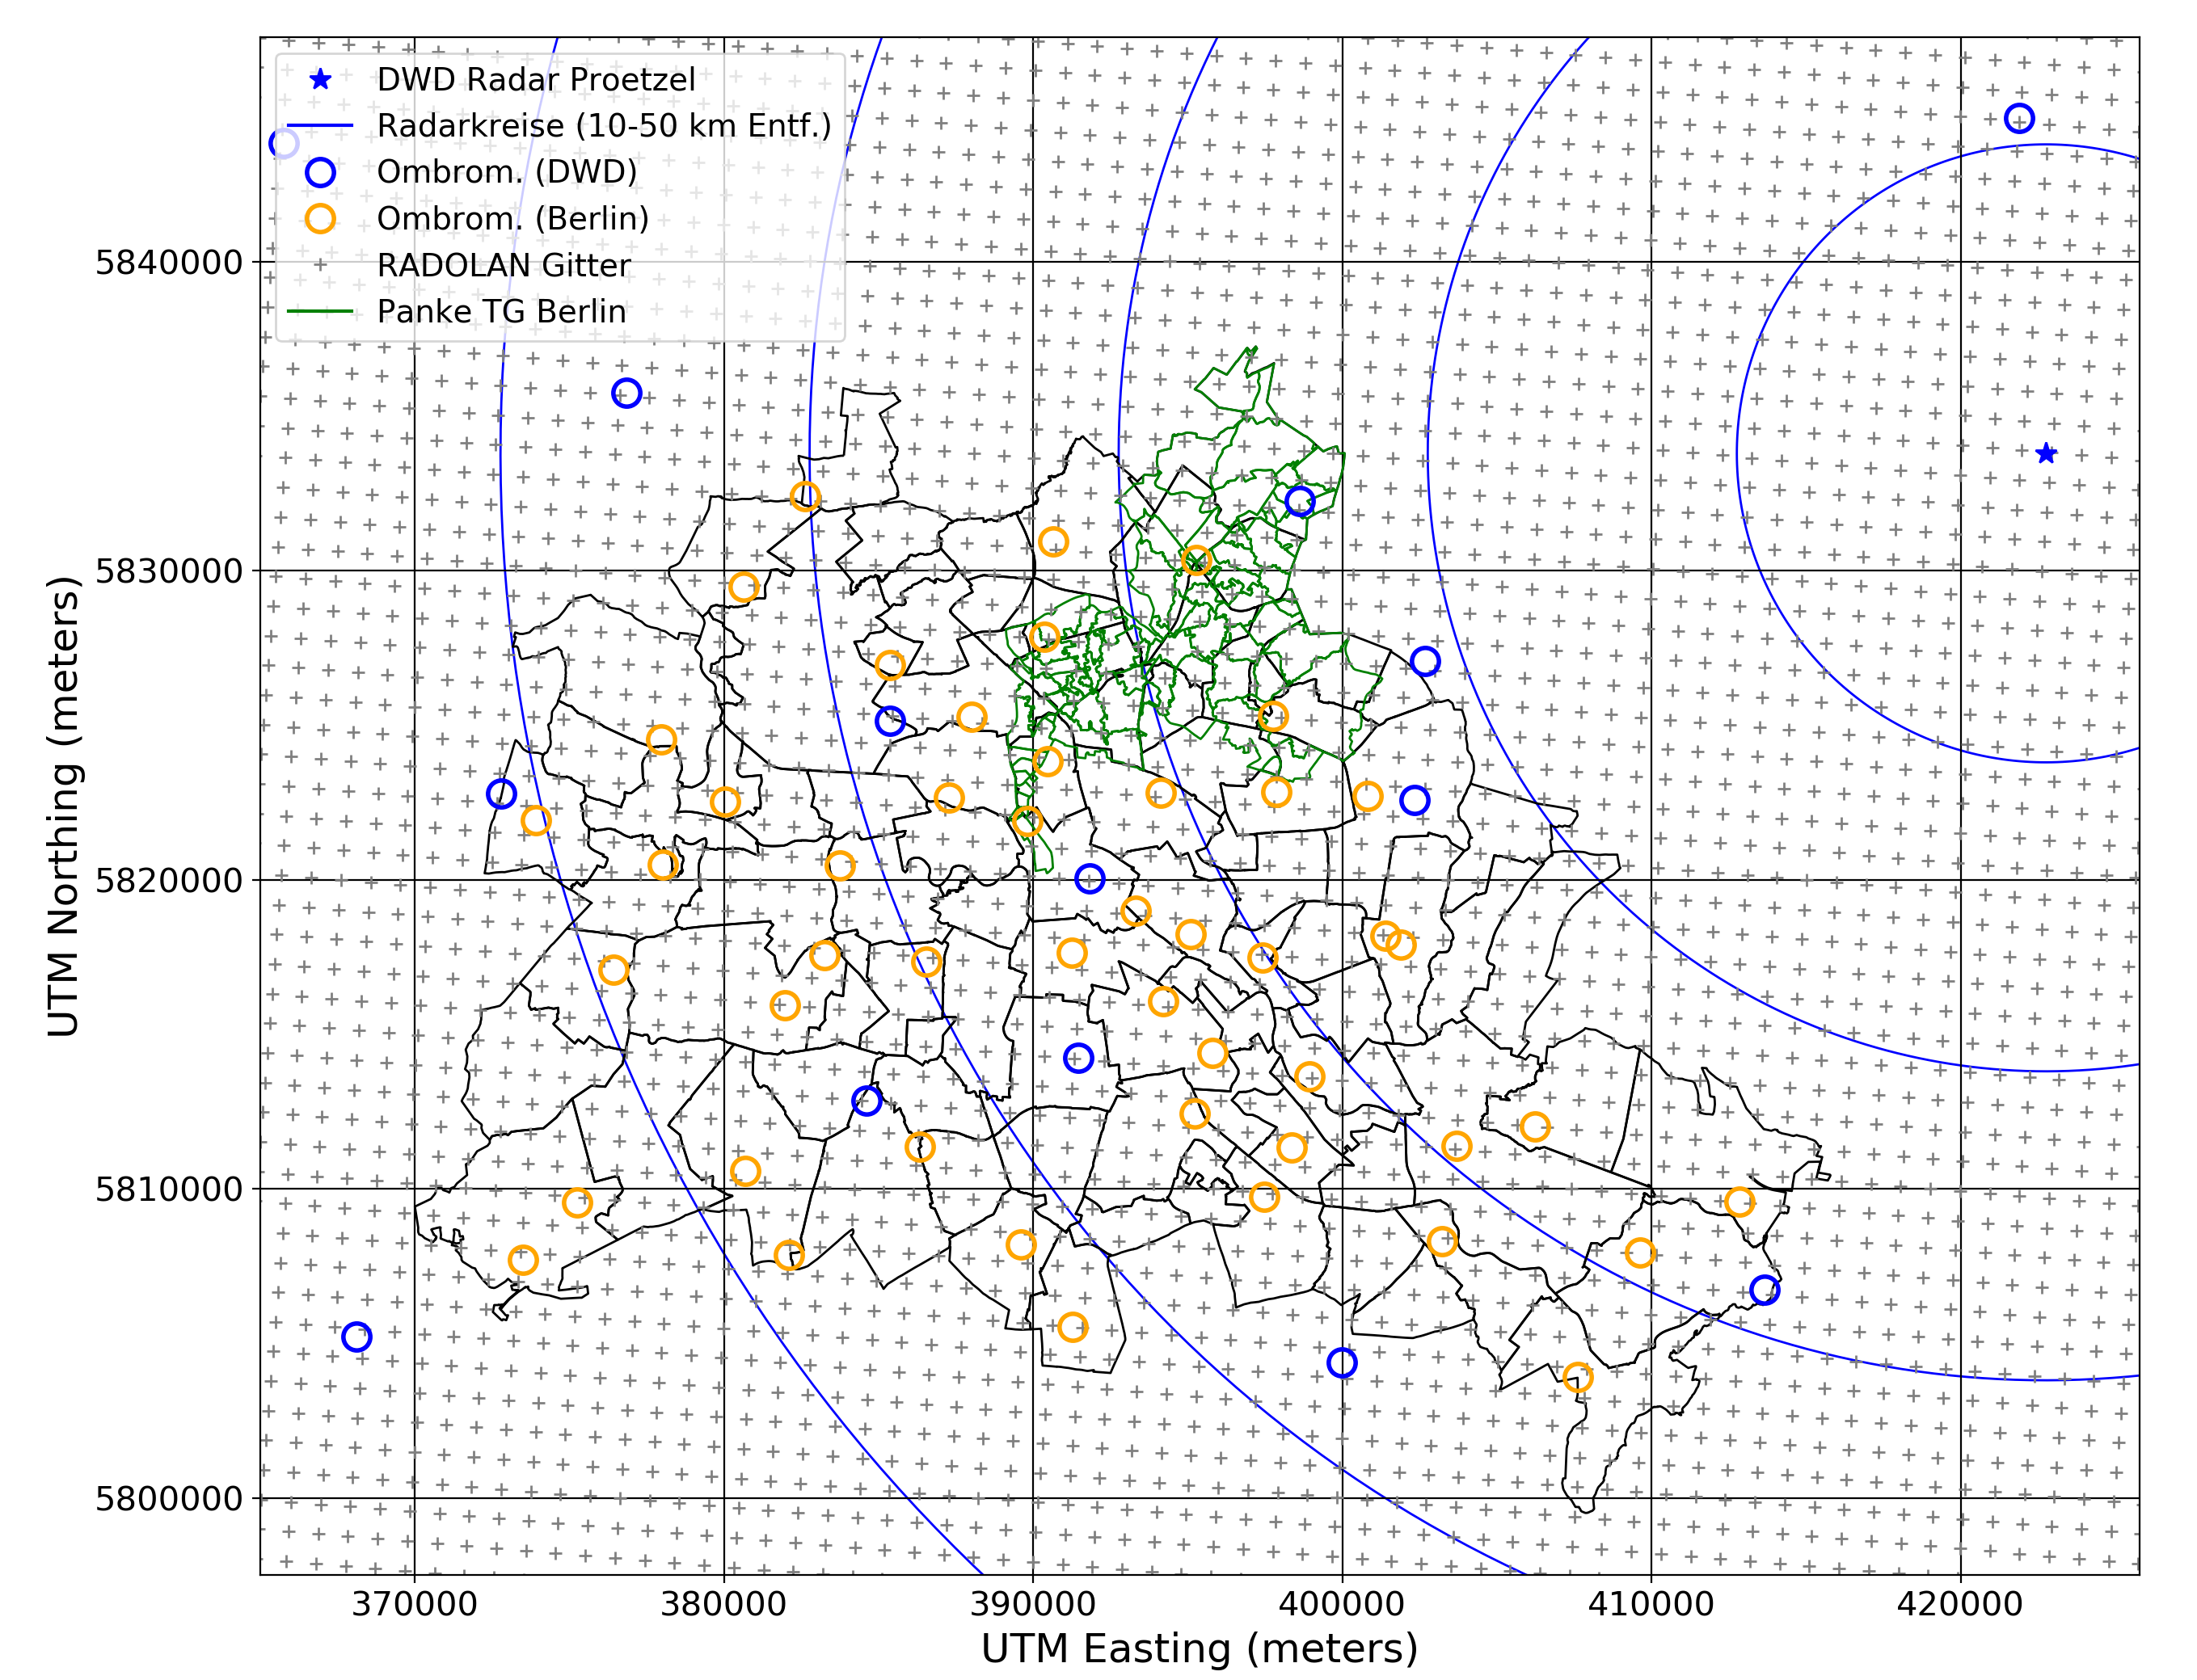
Niederschlagsschätzung - Daten
Sensoren und Datenprodukte
in Berlin und Umgebung z.B.
DX-Produkt Radar Proetzel
(“rohe” Reflektivität, polar)
RY: RADOLAN-Komposit
𝛥t = 5 Minuten, 1 x 1 km
RW: RADOLAN-Komposit
𝛥t = 60 Minuten, 1 x 1 km,
angeeicht
Ombrometer Berlin (5 min)
Ombrometer DWD

Slide 4
Niederschlagsschätzung - Methodik
Beispielhafte Auswahl an Schätzverfahren und Produkten
Kürzel | Grundlage | Dauerstufe | Raumauflösung
DX2R | aus DX-Produkt Proetzel (Uni P.) | 5 Minuten | 1° x 1 km (ca. 1km²)
DXcorr2R | aus DX-Produkt Proetzel, Dämpfungskorrigiert (Uni P.) | 5 Minuten | 1° x 1 km (ca. 1km²)
RW | RW-Produkt (RADOLAN/DWD) | 60 Minuten | 1 km x 1 km
OmBerlin | Ombrometer (Berlin), interpoliert mit IDW (Uni P.) | 5 Minuten | beliebig
... | ... | ... | ...

Slide 5
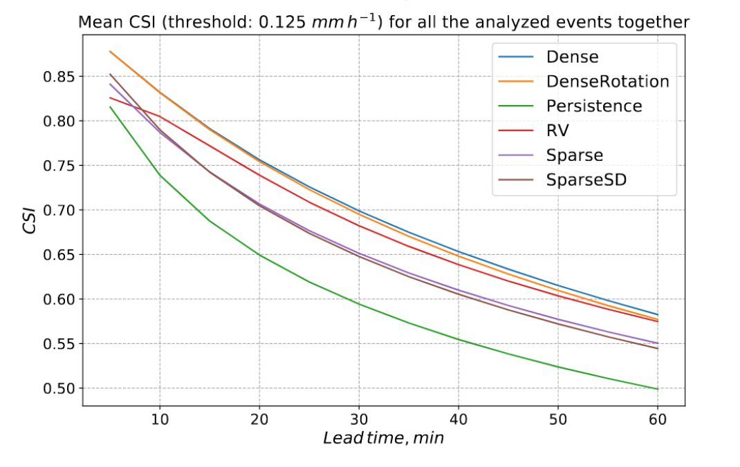
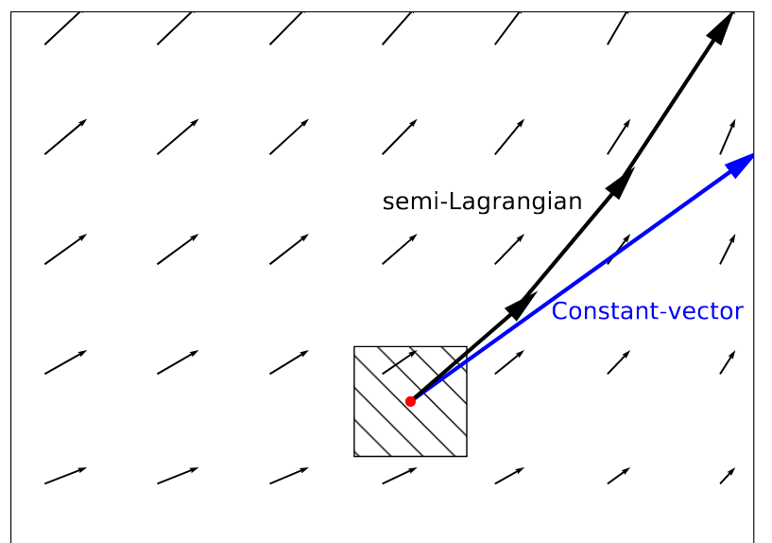
Dense OF funktioniert etwas besser als
das operationelle RADVOR-Verfahren (DWD)
Nowcasting - Methodik
RADVOR (DWD)
Prinzip: Extrapolation des Niederschlags
aus Abfolge von Radarbildern
Uni Potsdam hat verschiedene Modelle
als Open-Source-Software implementiert
Datengrundlage: RY-Produkt des DWD
(deutschlandweites Komposit, 5 minütig)
rainymotion: basiert auf „Optical Flow“
Ganz frisch aus dem Big-Data-Labor:
Deep Learning mit Convolutional Neural
Networks (RainNet)
Ayzel et al. (2018), Geosc. Mod. Deb. Disc.
Extrapolation auf Basis von
Dense Optical Flow Tracking

Slide 6
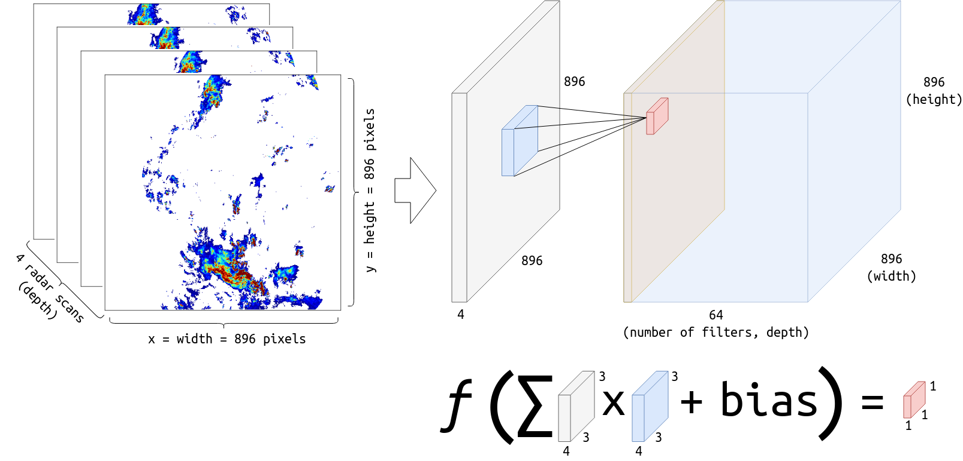
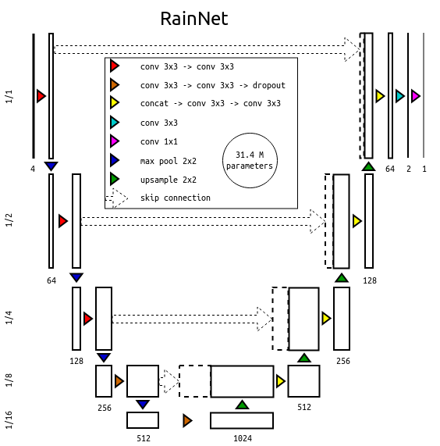
Nowcasting - RainNet

Slide 7
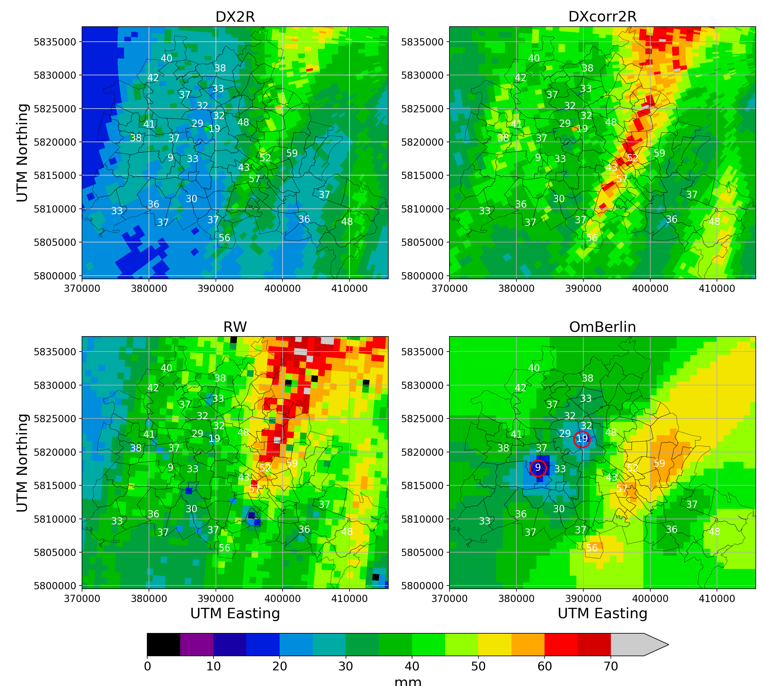
Der 12. Juli 2018
Tagessumme
DX2R unterschätzt naturgemäß
Dämpfungskorrektur wirkt
Aneichung wirkt ebenfalls
Regenschreiber zeigen
anderes räumliches Muster
Identifizierung unplausibler
Regenschreiber

Slide 8
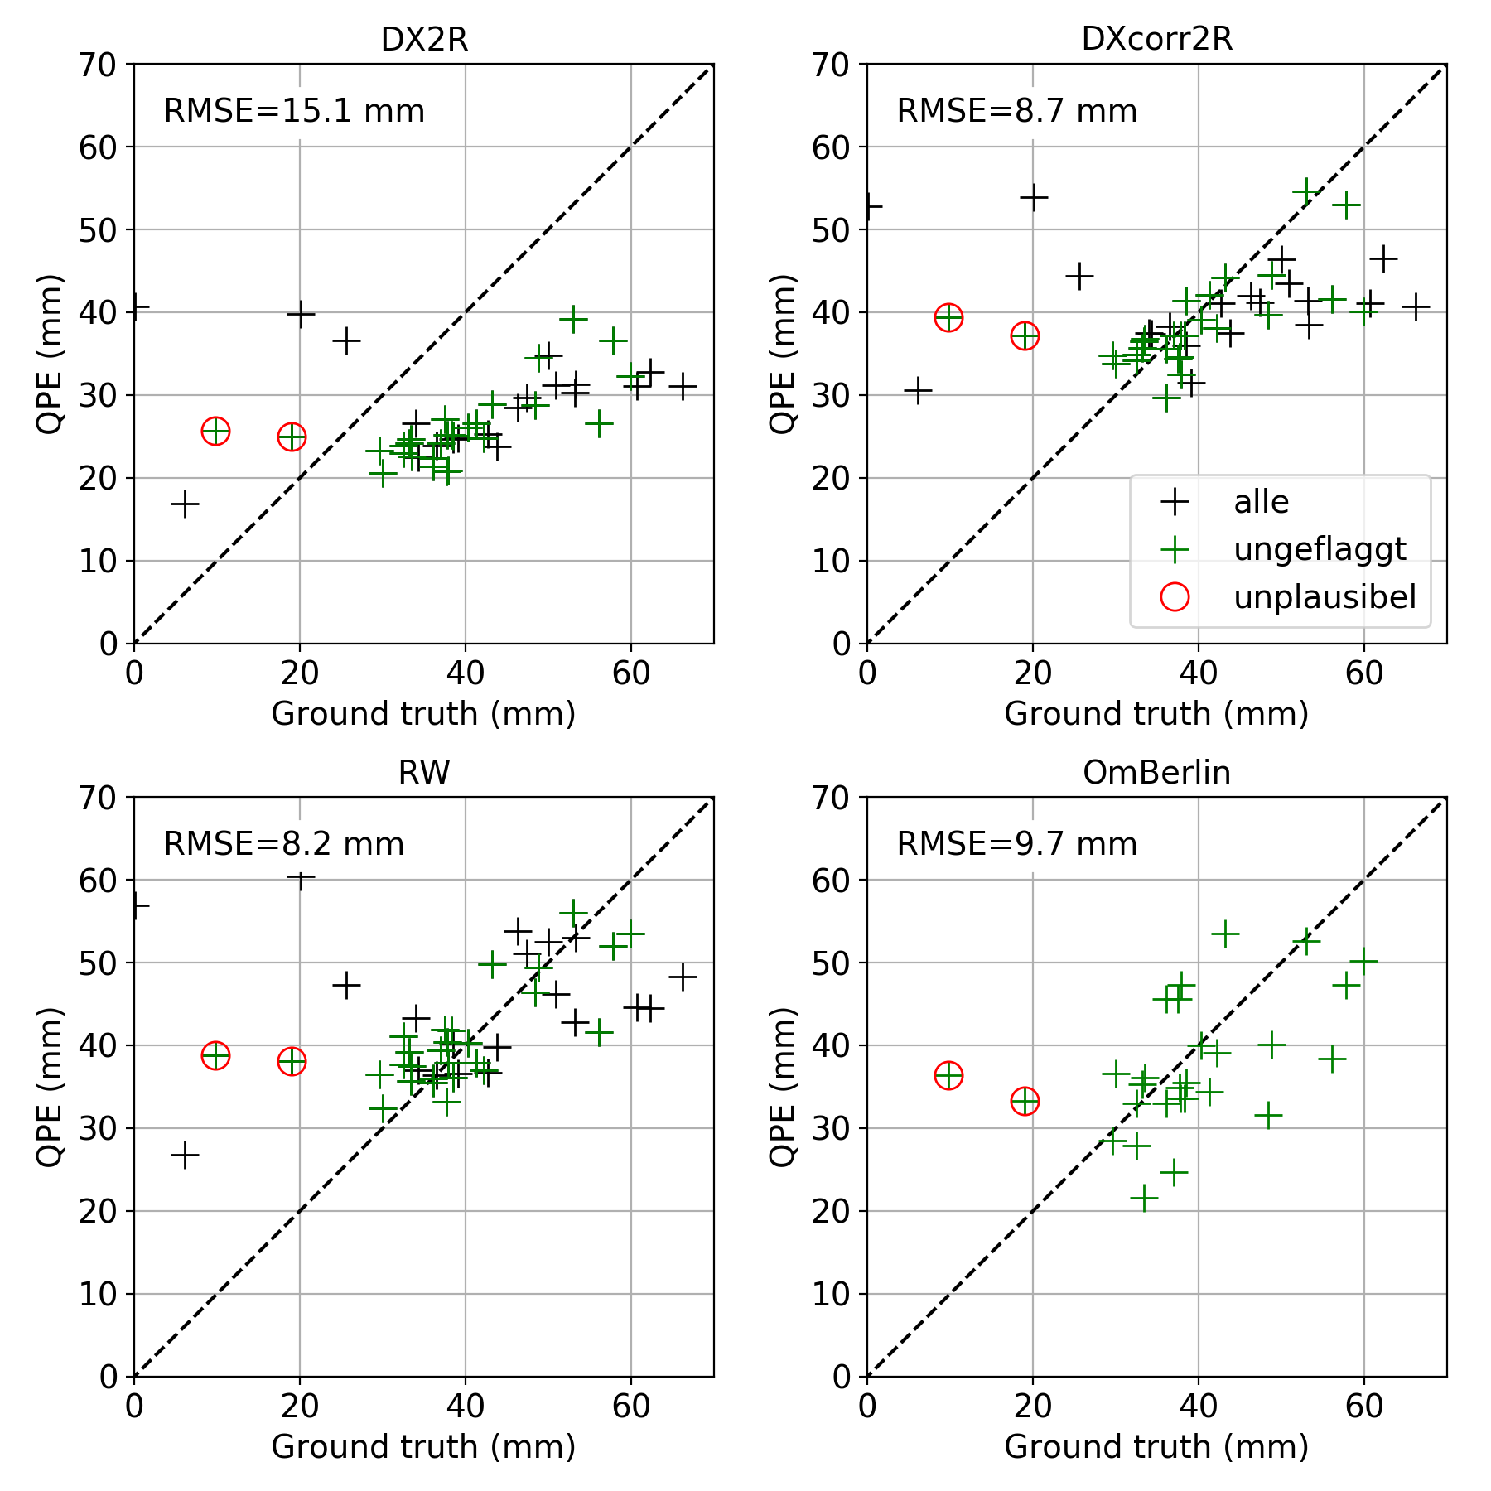
Der 12. Juli 2018
Tagessumme
DX2R unterschätzt naturgemäß
Dämpfungskorrektur wirkt
Aneichung wirkt ebenfalls
Regenschreiber zeigen
anderes räumliches Muster
Identifizierung unplausibler
Regenschreiber

Slide 9
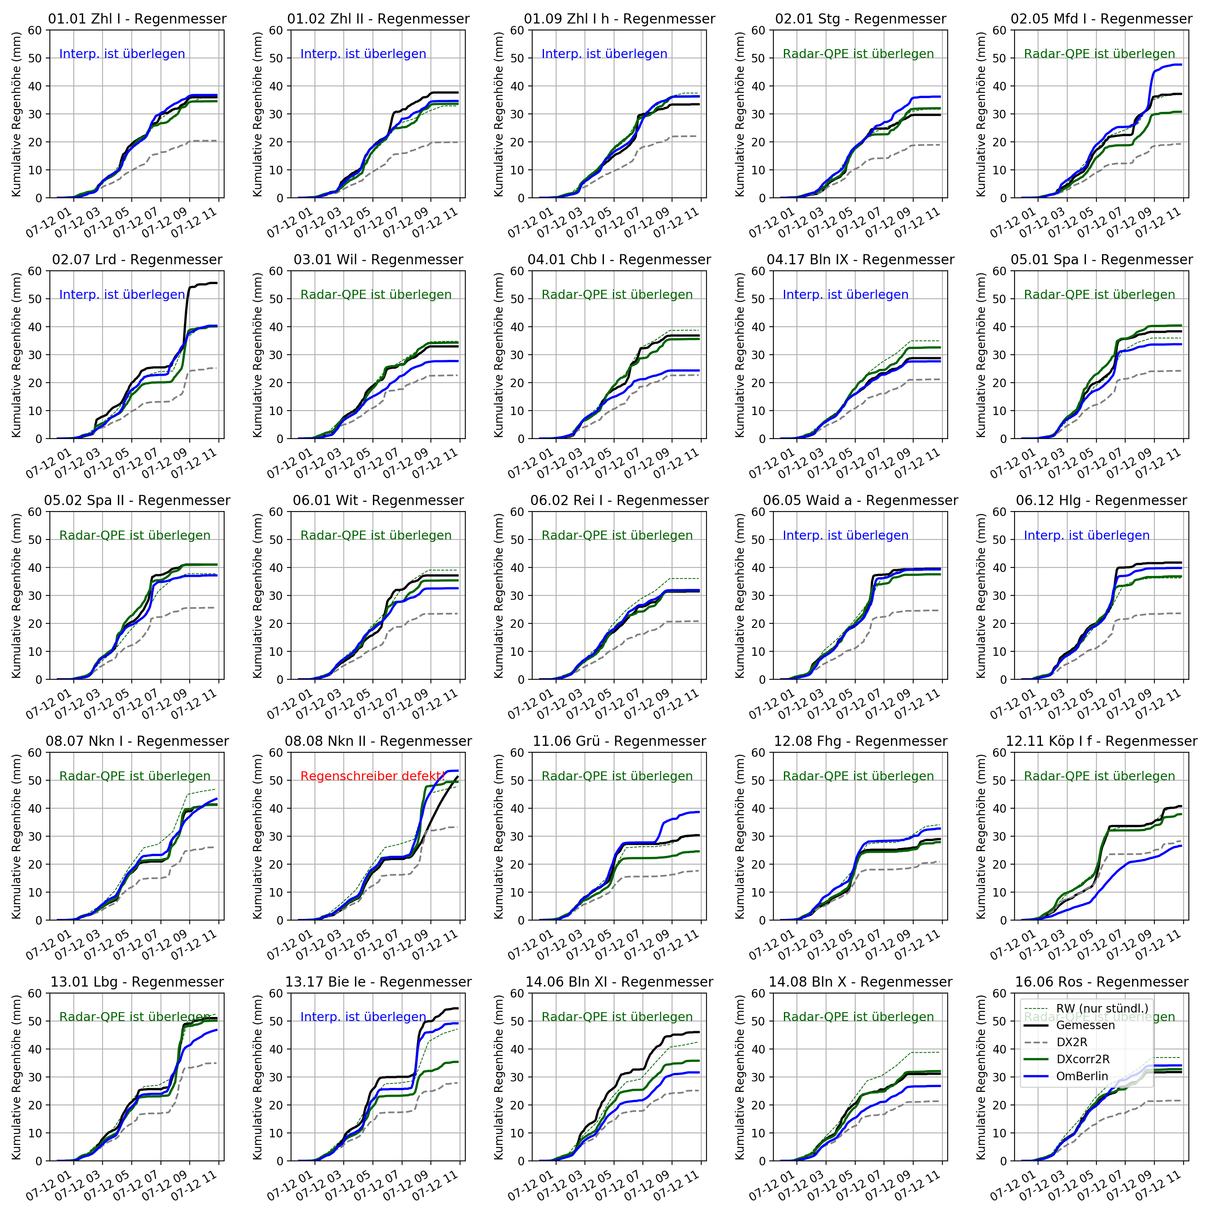
Der 12. Juli 2018
5-Minuten Regensummen
Radar-QPE in 16 von 25 Fällen
überlegen
Identifizierung weiterer
fehlerhafter Regenschreiber
RW-Produkt kann hier nicht
ausgewertet werden (nur
stündliche Summen)
Dämpfungskorrektur absolut
entscheidend!

Slide 10
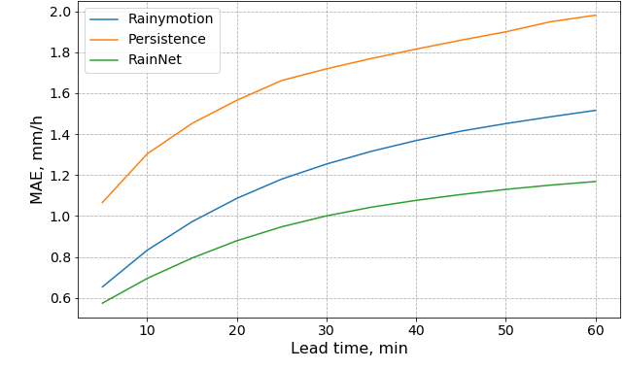
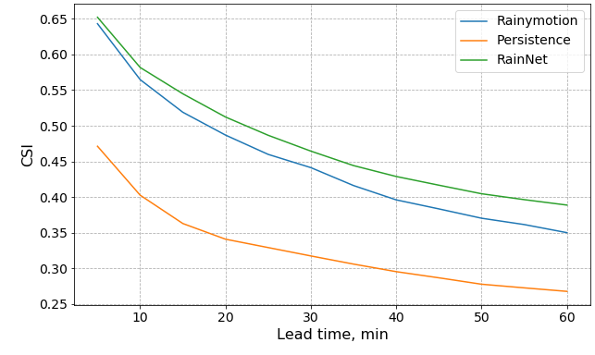
Der 12. Juli 2018
MAE (mm/h)
Nowcasting-Verifikation für Berlin
Beide Modelle zeigen deutlichen
Skill gegenüber Persistenz
RainNet klar überlegen, obwohl noch
nicht spezifisch für die Region trainiert
Überlegenheit wächst mit
Vorhersageintervall an
Aber auch Halbierung der Scores über
Vorhersagezeitraum von 60 min
CSI für R > 1 mm/h
Vorhersagezeitraum (Minuten)

Slide 11
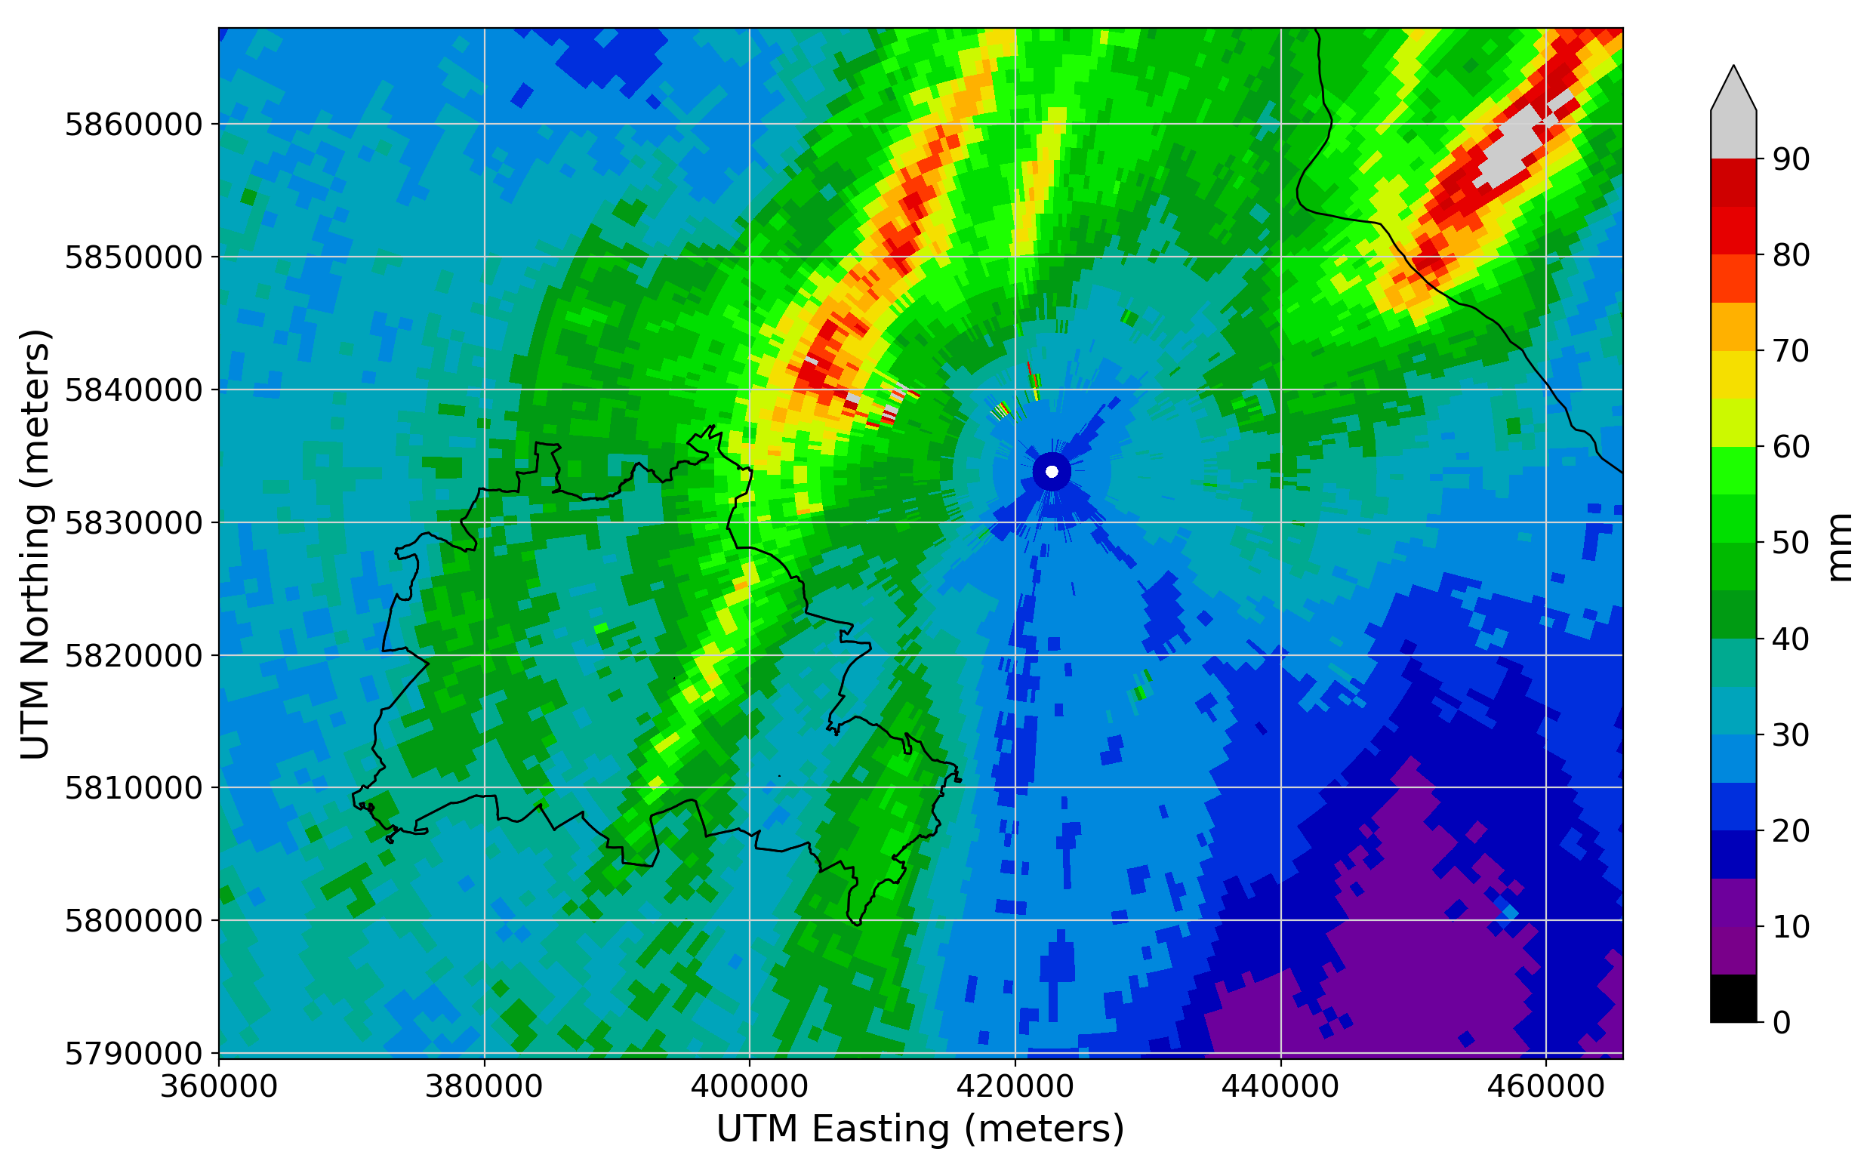
Der 12. Juli 2018
Ein Blick hinaus über die Stadtgrenzen Berlins...
Nord-Brandenburg in
diesem Fall stärker betroffen
Einheitliche Datenverarbeitung
ohne Weiteres für Berlin
und Brandenburg möglich
Einschl. Kombination
vorhandener Ombrometer
Tagessumme am 12. Juli 2018 (DXcorr2R)

Slide 12




Open software, open data, open government
Datenverarbeitung basiert vollständig auf quelloffener Software
...und offenen Daten: https://opendata.dwd.de

Slide 13


Mögliche Aktivitäten
Fallstudien zur ausgewählten Ereignissen
Echtzeitbereitstellung von Niederschlagsprodukten
Echtzeitbereitstellung von Niederschlagsvorhersagen
Aneichung mit Ombrometern von DWD, LfU BB und Berlin
Bereitstellung von Nutzerschnittstellen
Maßgeschneiderte Softwareprodukte
Weitere Beratung und Schulung
…?

Slide 14




wradweb – in Planung
Echtzeitdatenverarbeitung
Datenarchiv für Analysen
Darstellung auf Ebene beliebiger Raumeinheiten
Niederschlagsummen und zeitlicher Verlauf
Rollenbasierte Nutzerverwaltung
Integration weiterer Geodaten
Anpassung an verschiedene Nutzungszwecke
…?
⇒ wradweb – interaktive Testumgebung

